Slide 1
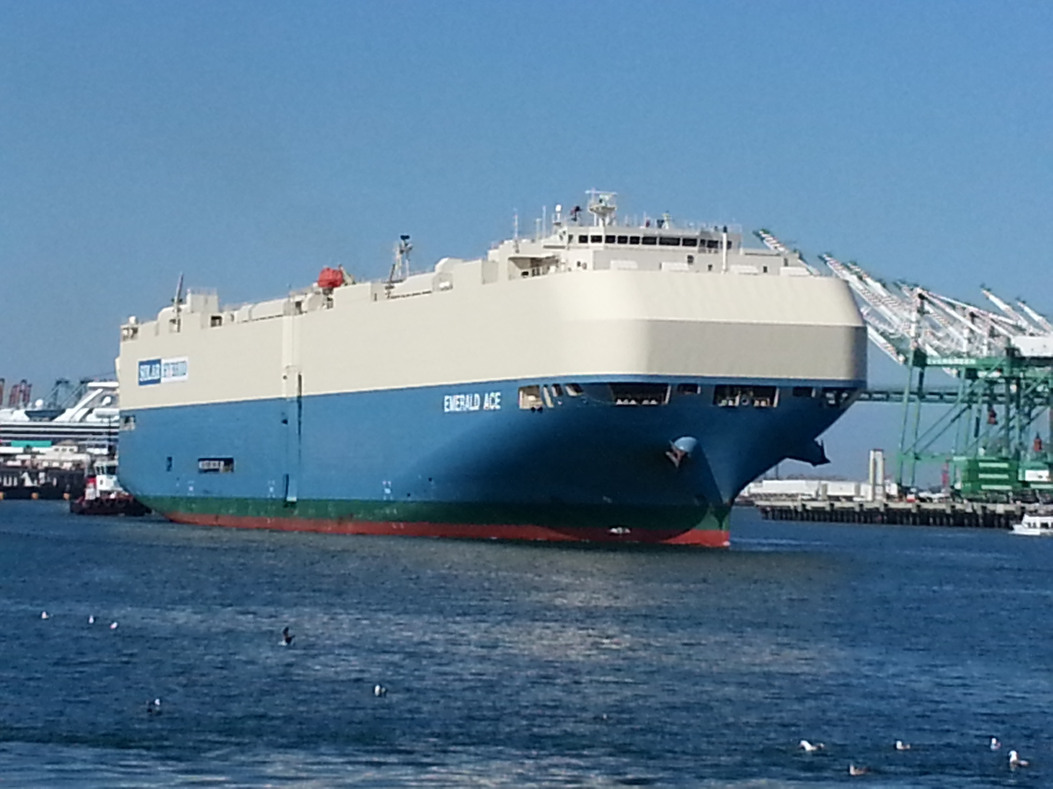
子供たちに海と船を語る
海の日イベント
一般社団法人 日本船長協会
日本財団助成プログラム
協力： 株式会社 ＭＯＬマリン

Slide 2
２０１５年は、国際海事機関
（ＩＭＯ） ワールド・マリタイム・デー・パラレルイベントが
日本で開催される年です。

Slide 3
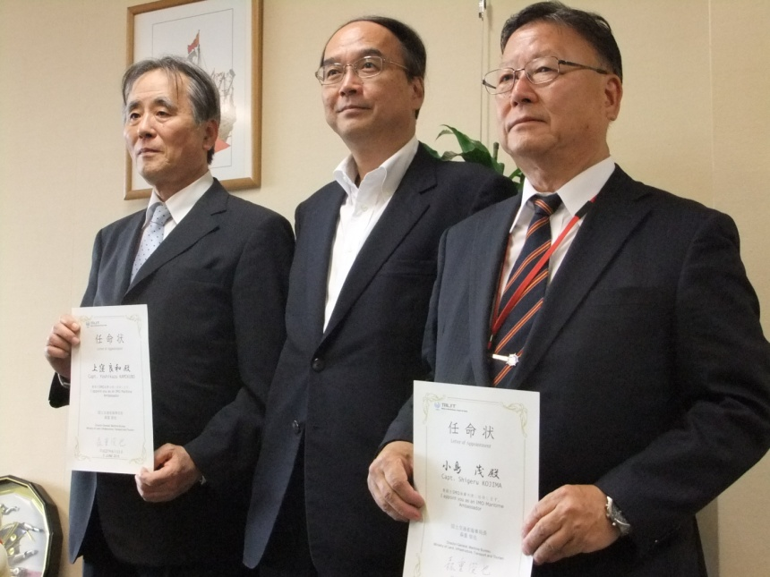
ＩＭＯ海事大使 あいさつ
日本船長協会会長の小島茂船長は、ＩＭＯ海事大使に任命されました。

Slide 4
あなたのまちの海の日サポートプログラム
このイベントは、日本財団の助成により行われるものです。

Slide 5
みなさん、
船というのりものは
知っていますよね？

Slide 6
では、どんな船があるか 知っていますか？

Slide 7
運ぶ荷物（貨物）によって、
使用する船の種類も変わります。

Slide 8
これから船の写真を見てもらいます。
何を運ぶ船かわかりますか？

Slide 9
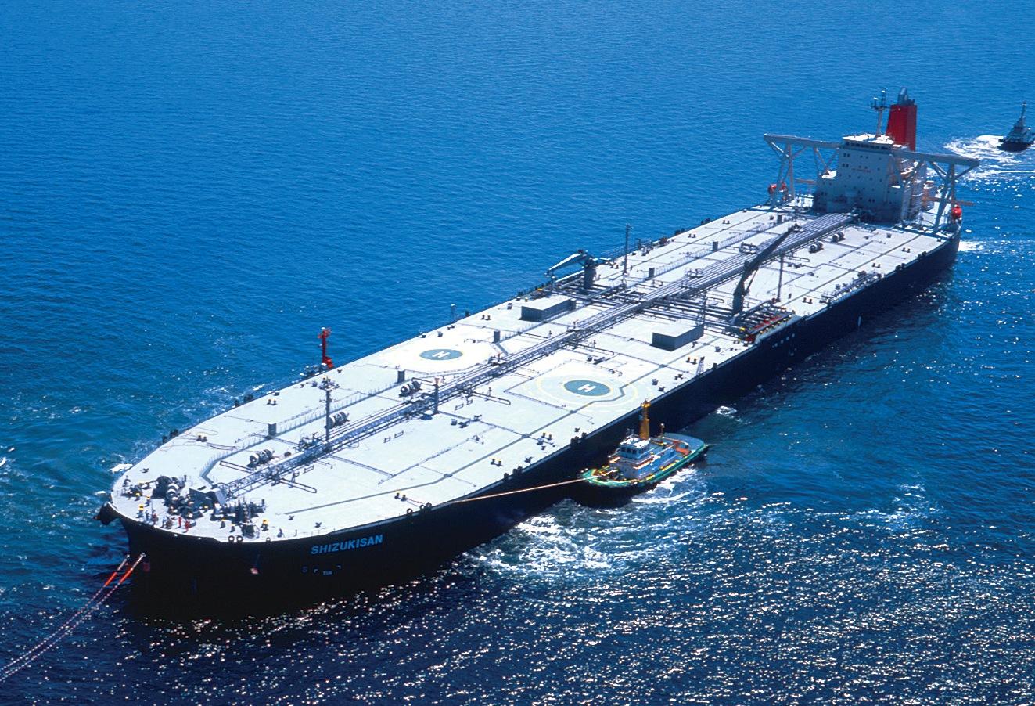

Slide 10
タンカー
（油送船）
タンカーは、原油という石油やガソリンの原料になる油を運びます。原油以外の油やアルコールなどの薬品も運びます。

Slide 11
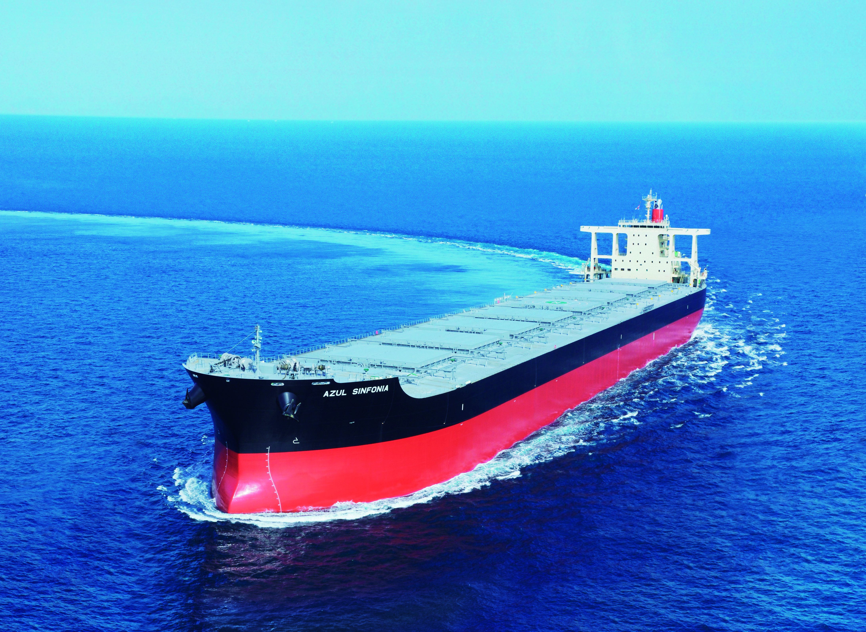

Slide 12
バルカー
（ばら積み船）
バルカーは、鉄鉱石や石炭といった原料や、小麦などの穀物も運びます。

Slide 13
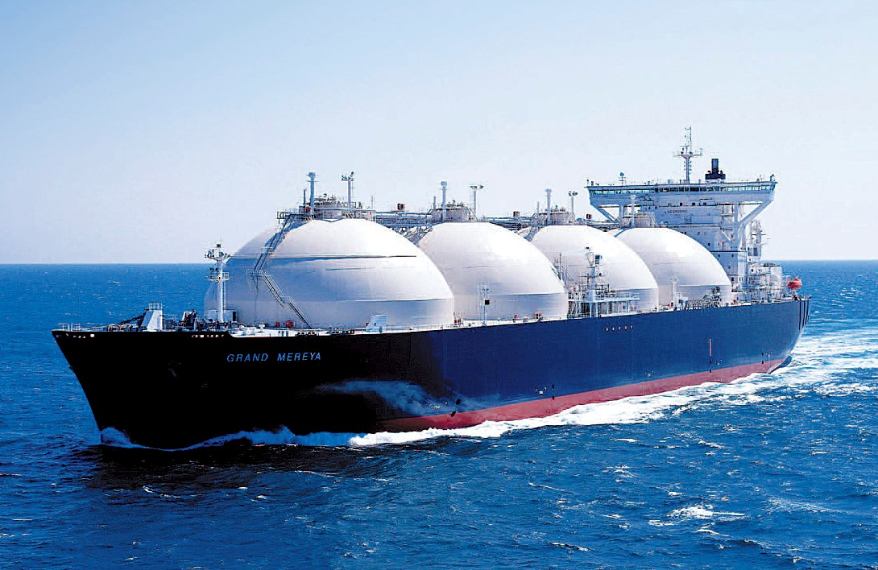

Slide 14
液化ガス運搬船
LNGやLPGと呼ばれるガスを、超低温で液化して輸送します。
皆さんの家庭で使っているガスも船で運ばれてきます。

Slide 15
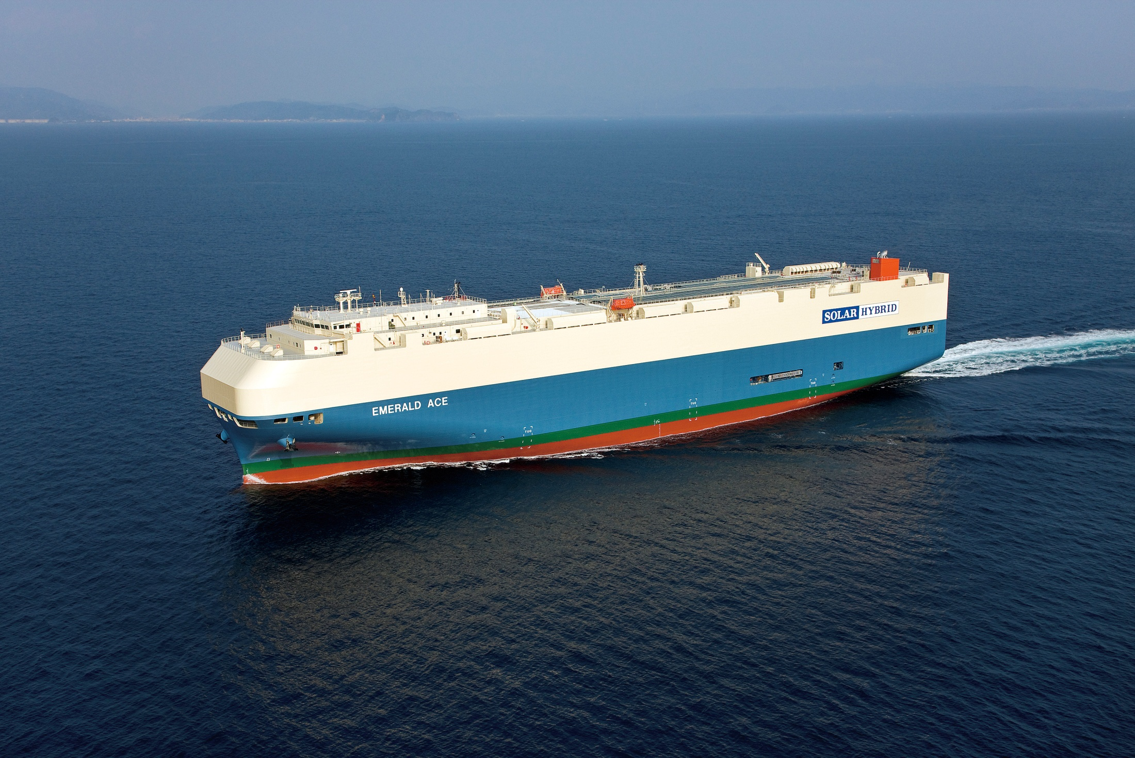

Slide 16
自動車運搬船
自動車船は日本で作った自動車を、輸送します。大きな駐車場のような船です。

Slide 17
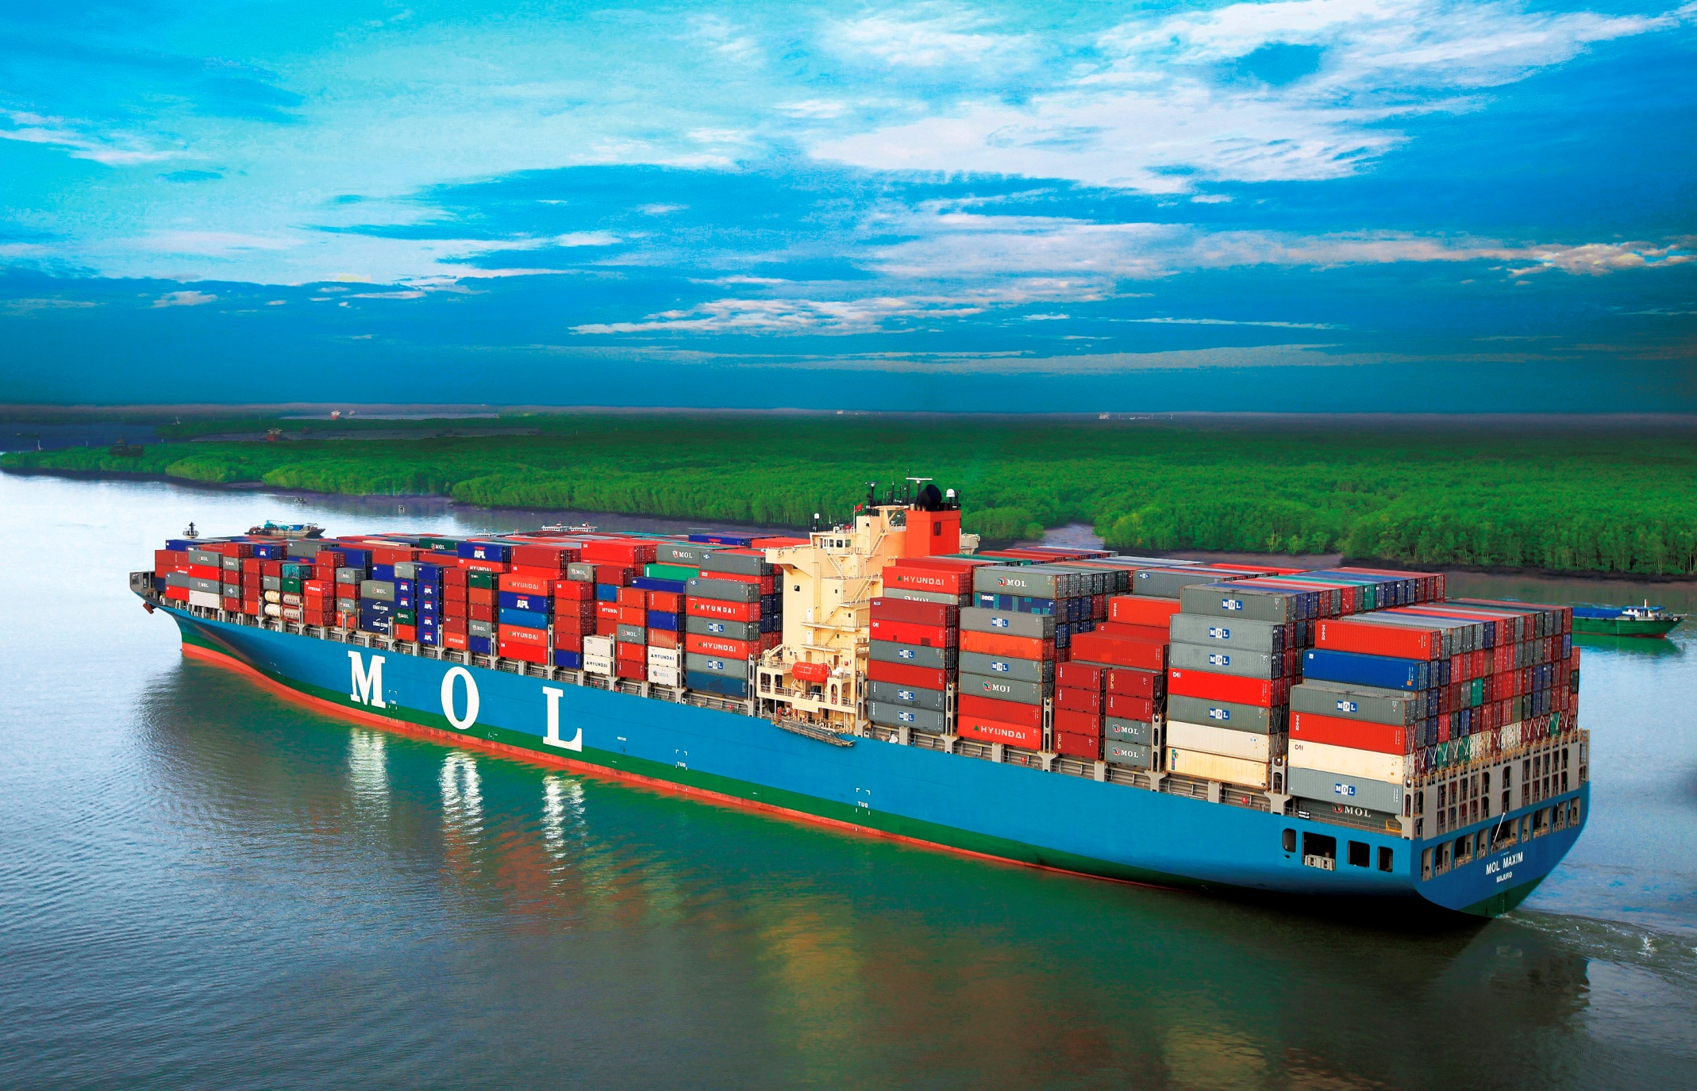

Slide 18
コンテナ船
同じ大きさの箱（コンテナ）に荷物を詰めて運搬します。
ガントリークレーンで船に積みます。

Slide 19
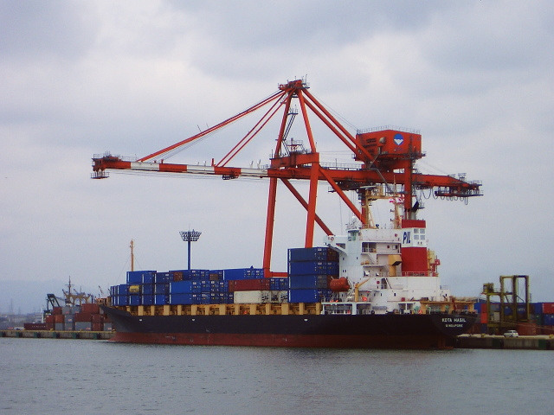
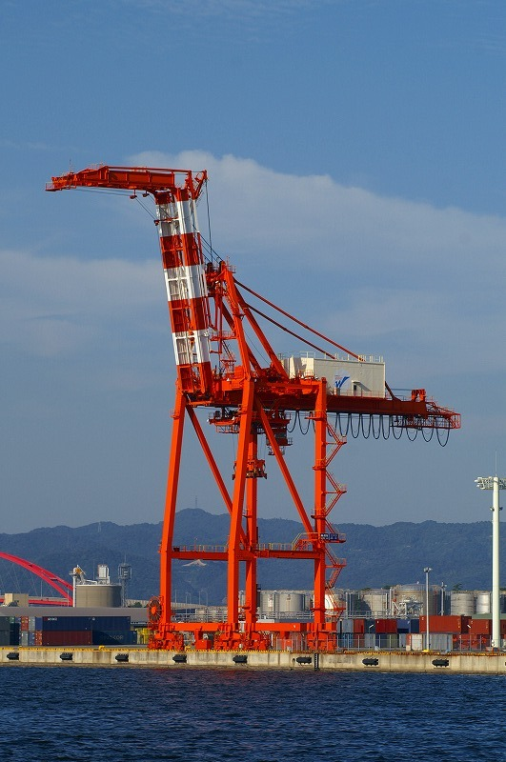

Slide 21
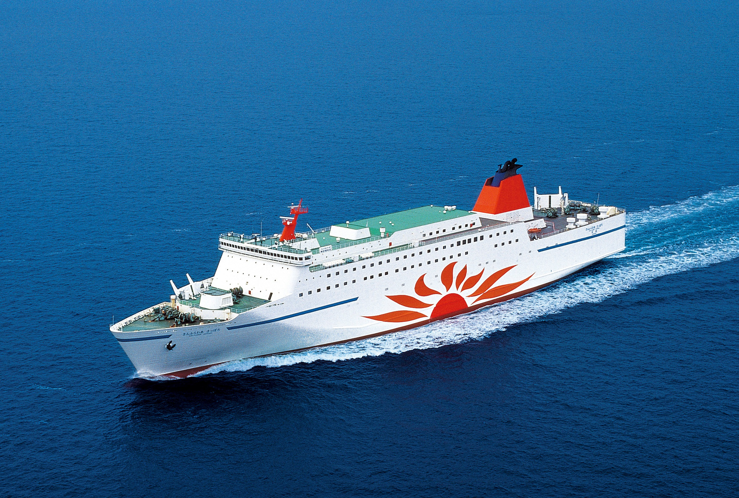

Slide 22
カーフェリー
カーフェリーは、自動車とお客さんの両方を運ぶ船です。

Slide 23
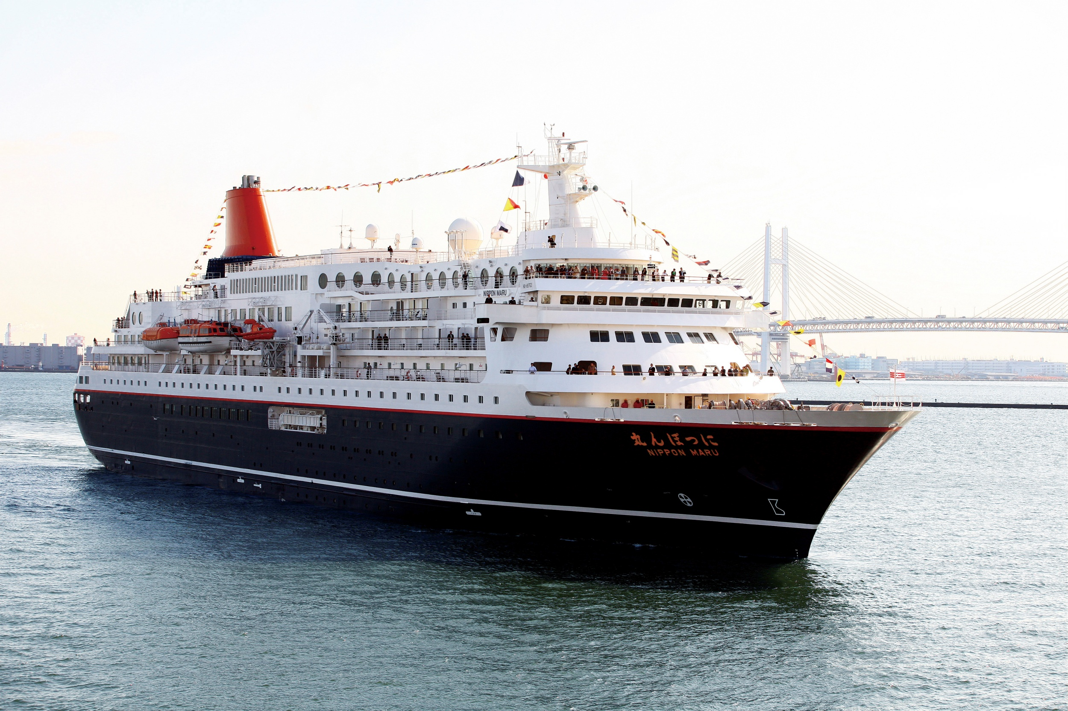

Slide 24
客船
（クルーズシップ）
最近の客船は大型化して、大きい船は２２万トンもあります。

Slide 25
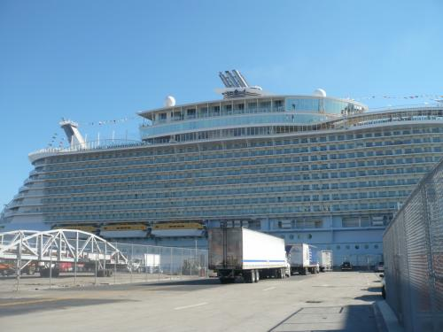
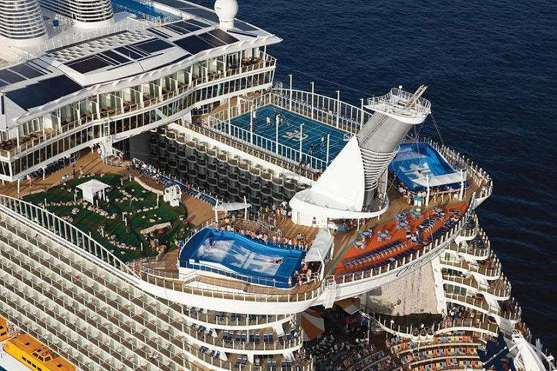
？

Slide 26
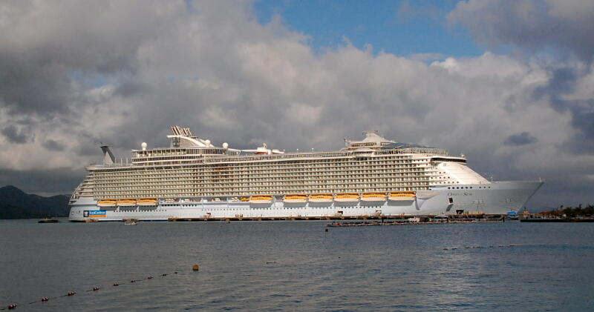

Slide 27
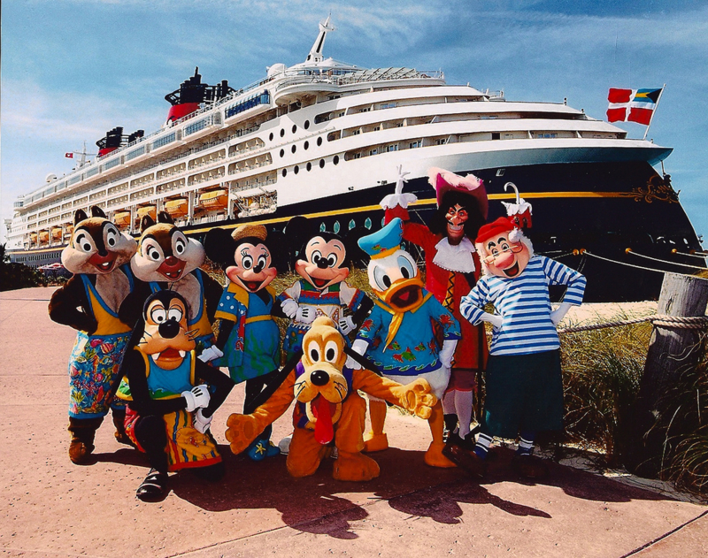

Slide 28
では、どのように運ぶか
見てみましょう。

Slide 30
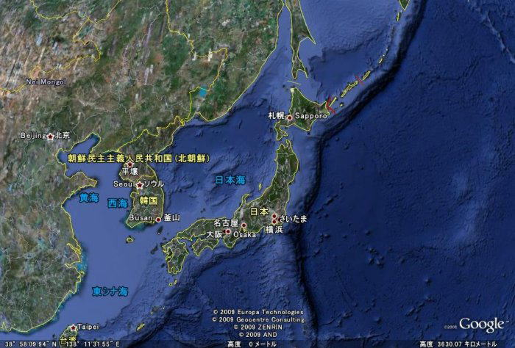

Slide 31
日本は、海に囲まれた島国です。

Slide 32
生活に必要なものの多くが 輸入に頼っていることは 社会科で習ったと思います。

Slide 33
外国から日本に原料、食料、製品 を運ぶとしたら、 どのような手段がありますか？ （外国に製品を運ぶ場合も一緒です）

Slide 34
飛行機と船しかありませんね

Slide 35
では、日本の貿易量 （輸入量や輸出量）のうち、何％（パーセント）が船で 運ばれているか知って いますか？

Slide 36
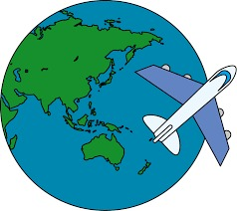
50.3 %
82.1 %
99.7 %

Slide 37
JKAIUN0101

Slide 38
外国航路の船は、いろいろな国や地域に行きます。

Slide 39
船は、いろいろなところを通るんです。

Slide 40
運河を知っていますか？

Slide 41
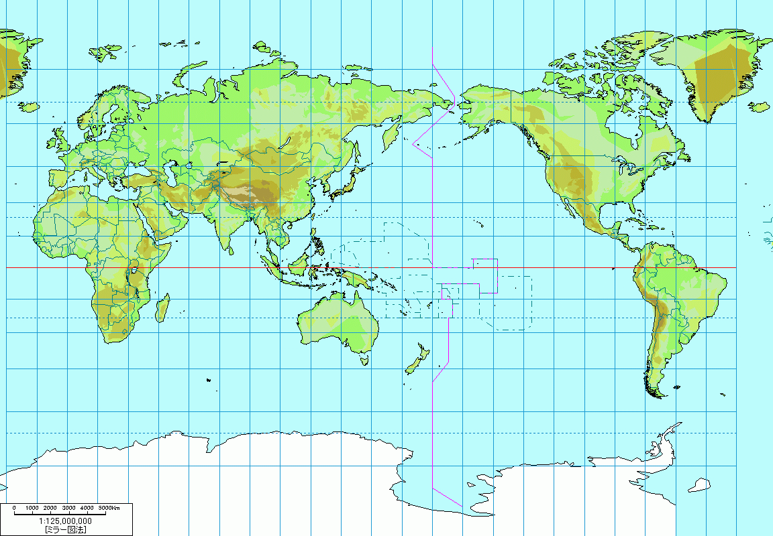
スエズ運河
パナマ運河

Slide 42
以降尾田さんプレゼン

